Slide 1
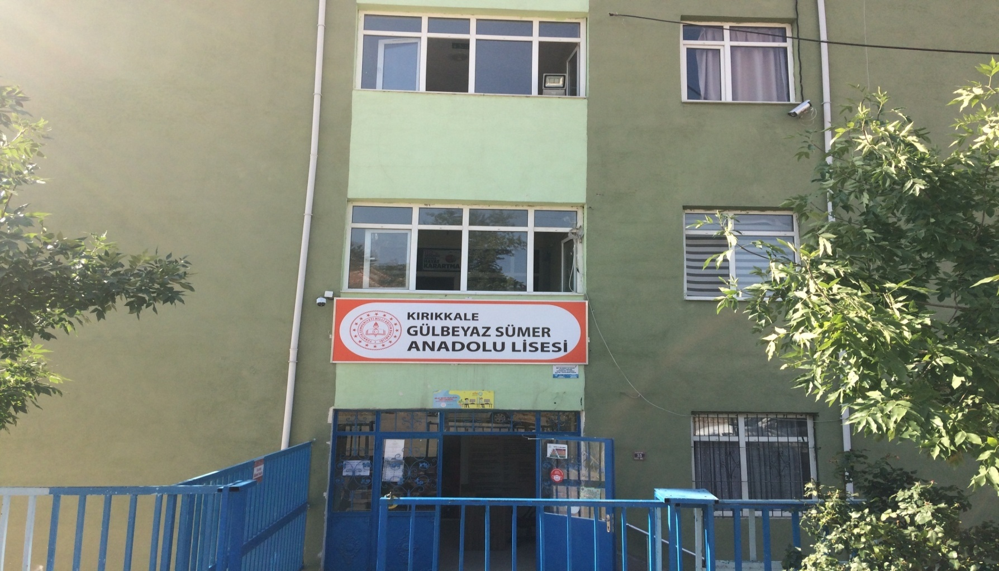
GÜLBEYAZ SÜMER ANADOLU LİSESİ
REHBERLİK SERVİSİ OKUL KURALLARI SEMİNERİ

Slide 2
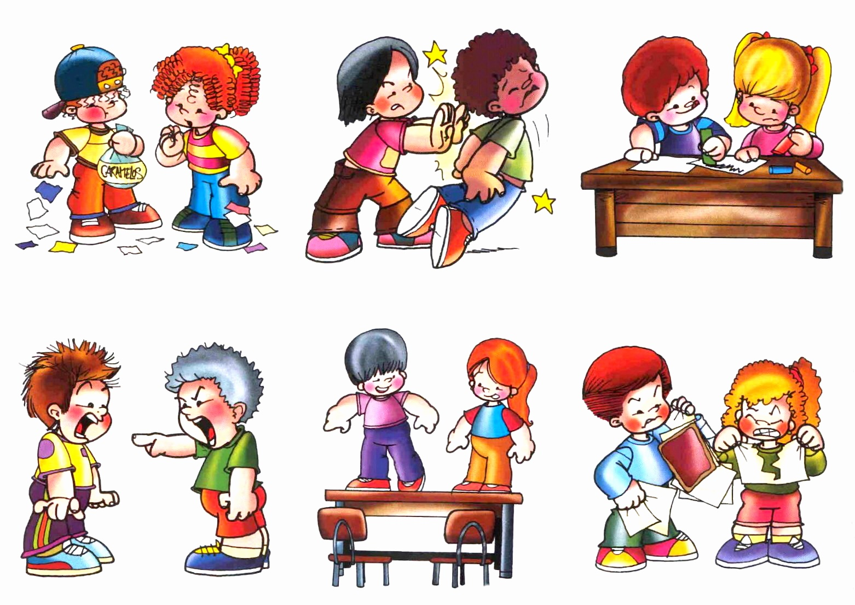
OKULDA KURALLAR NEDEN VARDIR?
Okulda düzen ve disiplini sağlayan kurallar, öğrencilerin toplumsal kurallara ve insan haklarına saygılı bireyler olarak yetişmesinin ön koşuludur.
Bu inançla tüm öğrencilerin bu kuralları benimsemesi ve uygulaması, velilerin de bu kuralların uygulanmasına destek olmaları beklenmektedir.

Slide 3
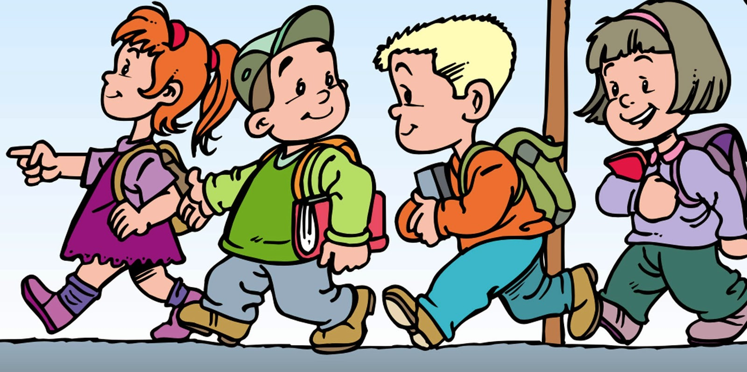
GİRİŞ ÇIKIŞ SAATLERİ
Sabah ilk ders başlamadan 10 dk önce okulda olunacak. İlk ders başladıktan sonra 5 dk içerisinde gelen öğrenci olursa Müdür yada Müdür yardımcısından derse kabul kağıdı alacak. Alışkanlık yapan öğrencilere sonraki zamanlarda derse kabul kağıdı verilmeyecek.Öğle arası 13:45 ten sonra geç gelen öğrenci yok yazılacak.

Slide 4

TEMİZLİK
Tuvaletler temiz tutulur, musluklar açık bırakılmaz.
Okul çevresi temiz tutulur, doğa korunur.
Kişisel eşyalar ortak kullanılmayacaktır.

Slide 5
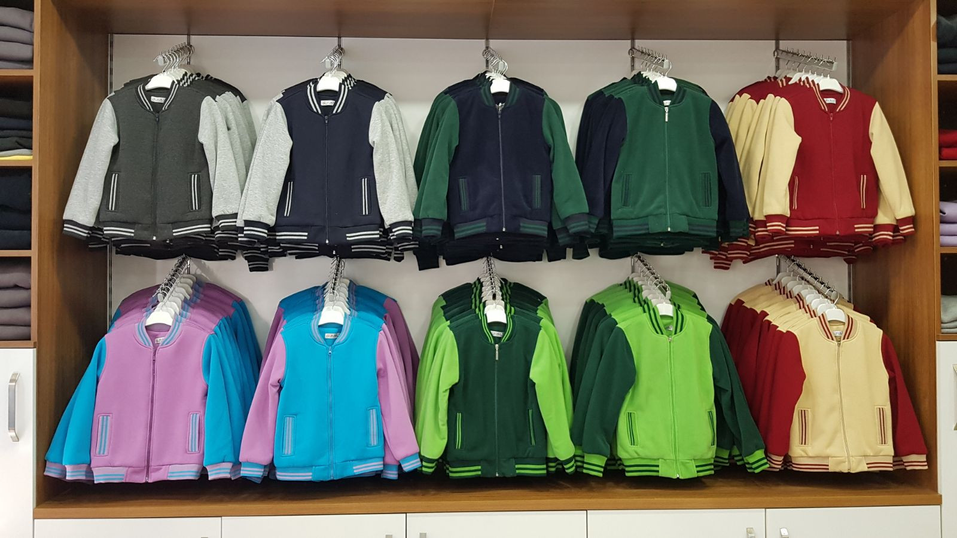
KILIK – KIYAFET NEDİR?
Öğrenciler okul yönetimi ve velilerle belirlenmiş kılık kıyafet kurallarına uyarlar.
Tayt, eşofman altı, kapri giymek kesinlikle yasaktır.
Siyah kumaş yada kot pantolon giyilmelidir.

Slide 6
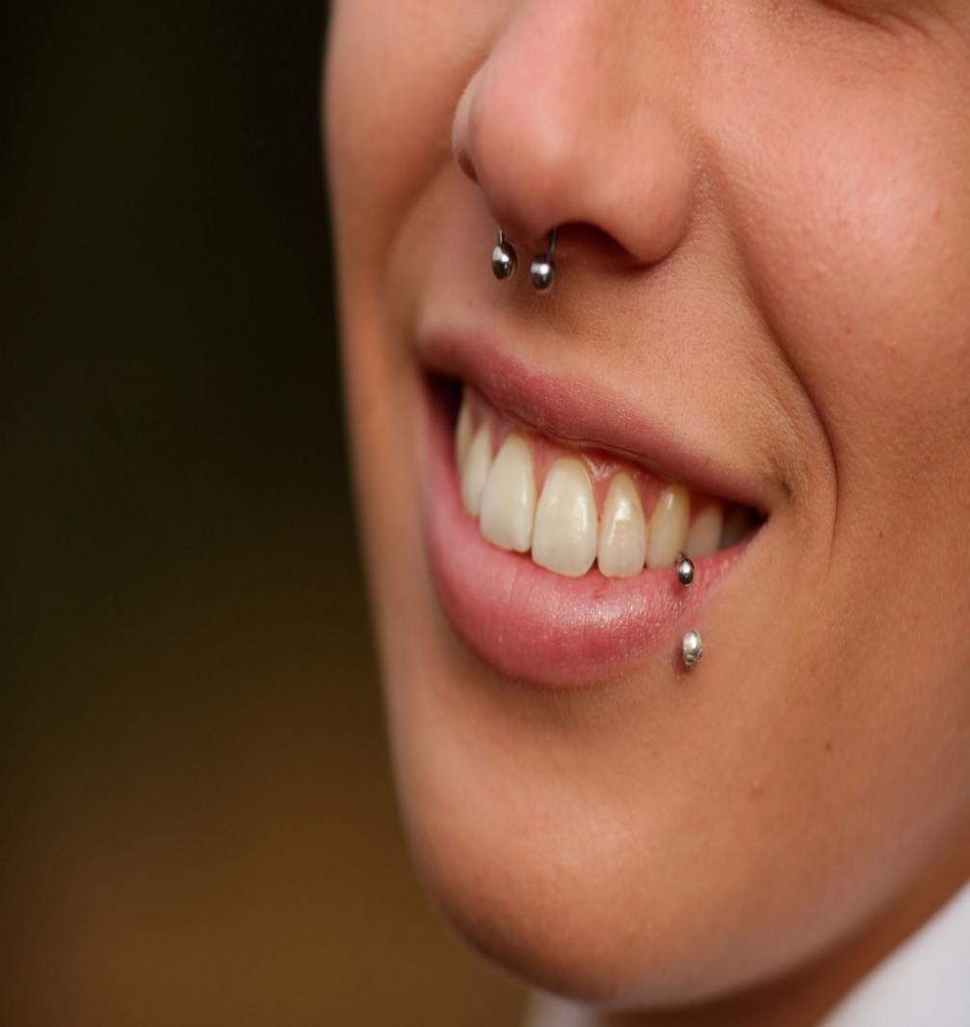
FARK EDİLİYORMUYUM BUGÜN
Kolye, yüzük, küpe, bilezik, piercing vb. aksesuar takmak, yasaktır.
Kız öğrenciler makyaj yapamaz, saçlarını boyatamaz ve oje kullanamazlar.
Erkek öğrencilerin şaçları ense hizasını aşmayacak şekilde kısaltılacak.

Slide 7

CEP TELEFONLARINI NASIL KULLANALIM…
Öğrenciler Okul içinde cep telefonu kullanamazlar.
Okula giriş yapıldıktan sonra derslerde, teneffüslerde, öğle arasında kapalı tutulacaktır.

Slide 8

ARTIK BÜYÜDÜK!!!
Derslik düzenini ve dersin akışını bozmadan dersi dinler, söz alarak konuşur, izinsiz yerlerinden kalkmazlar.
Derslerde ipod-mp3 player vb. dinleyemezler, telefonla konuşamazlar.

Slide 9

BUGÜN NE YESEK
Öğrenciler, Okul saatleri içinde (öğle teneffüsü dahil izin belgesi olmayanlar) Okul dışına çıkamaz, Okula yemek isteyemez veya satıcı çağıramazlar. Gelen yiyeceklerin güvenirliliği test edilemediğinden okul yönetimince böyle bir karar alınmıştır.

Slide 10

HASTA OLDUM NE YAPACAĞIM
Öğrenciler okulda bulundukları sırada sağlık nedenlerinden dolayı erken ayrılmaları gerektiğinde, öğrenci velisi ilgili Müdür Yardımcısı tarafından bilgilendirilir. Durum ilgili öğretmenlere bildirilir. Öğrencinin o gün sorumlu olduğu bir sınav veya ödev teslimi varsa, telafisi ilgili Müdür Yardımcısı denetiminde öğretmenler tarafından belirlenecek bir tarihte yapılır.

Slide 11
Dinlediğiniz için teşekkür ederim.
Rehber Öğretmen
Mustafa AY

